Slide 1
What you do for and with others
Revisit prepositions für, ohne, mit, von
and possessive adjectives
Y9 German
Term 1.2 - Week 4 - Lesson 21
Stephen Owen / Heike Krüsemann / Charlotte Moss Artwork: Steve Clarke
Date updated: 20/12/21
Notes:
Artwork by Steve Clarke. All additional pictures selected are available under a Creative Commons license, no attribution required.
Native-speaker teacher feedback provided by Stephanie Cross.
Learning outcomes (lesson 1):
Independent revisiting of vocabulary
Consolidation of use of R2 and R3 prepositions with pronouns and possessive adjectives
Note: this week is envisaged as revisiting, much of which can be undertaken independently, to allow speaking assessments to take place. Speaking assessments do not necessarily require teachers. Students could leave the room to record themselves. If teachers want to conduct speaking assessments from the front of class, it would be feasible for most of this lessons’ content to be provided as worksheets for students to complete (in conjunction with the Y9 language learning guide, which provides the vocabulary and grammar content from Y9). The listening slides could be omitted or set as homework, as preferred.
The vocabulary tasks mirror some of the task types typically used in achievement tests.
Word frequency (1 is the most frequent word in German):
9.1.2.4 (revisit): besuchen [820] fehlen [420] halten [155] küssen [2644] lachen [444] tun [123] zeigen [136] mir [63] dir [244] nichts [109] uns [75] Antwort [522] Aktivität [1422] Aufgabe [256] Ausflug [4014] Brief [838] Erste [95] Frage [157] Freizeit [2594] Freund [273] Gefühl [462] Hand [180] Idee [451] Kino [2020] Paar [241] Schmerz [1483] Schwimmbad [>5009] Stadt [204] Tour [2640] Unterricht [1823] Unterstützung [1141] letzte [152] aus2 [37] bei [29] durch [55] für [17] mit [13] ohne [120] von [9] bald [503] gar nicht [mwu] gegen [104] immer [64] leider [643] seit [130] wieder [74] weh [2798] ach [587]
Source: Jones, R.L & Tschirner, E. (2019). A frequency dictionary of German: Core vocabulary for learners. London: Routledge.
The frequency rankings for words that occur in this PowerPoint which have been previously introduced in NCELP resources are given in the NCELP SOW and in the resources that first introduced and formally re-visited those words.
For any other words that occur incidentally in this PowerPoint, frequency rankings will be provided in the notes field wherever possible.

Slide 2
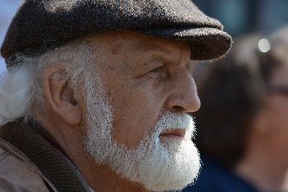
In der DDR
sprechen
Person A liest ihren Text vor. Person B macht Notizen. Welche Wörter sind anders?
Ostberlin
die Gebäude
Tour
leid
seit
Das Jahr ist 1981 und ich wohne in Westberlin. Leider wohnt meine Familie in der DDR und darf in ihrer Freizeit kaum in den Westen fahren. Wir schreiben immer Briefe, aber heute mache ich einen Ausflug in den Osten und ich werde sie besuchen. Natürlich wird der Tag nicht ohne Schmerzen sein. Es wird aber so schön sein, sie zu *drücken und mit ihr zusammen zu lachen. Wir werden viele Aktivitäten machen. Zuerst wird sie mir die Stadt zeigen, weil das Leben im Osten ziemlich anders ist. Dann gehen wir ins Kino oder ins Schwimmbad. Danach werden wir bei ihr etwas essen.
Es tut mir so weh, wie schwierig das Leben im Osten ist. Deshalb ist es meine Aufgabe, meiner Familie viel Unterstützung zu geben. Ich sehe sie so oft wie möglich und bald werde ich wieder über die Grenze gehen und wir können Händchen halten und einfach zusammen sein.
besuche
traurige Gefühle
einkaufen
Freunde x 2
kommt aus
dürfen
noch einmal
Unterricht
Sachen
Which other words did you need to change?
*drücken – to hug
sprechen
morgen
in einem Restaurant
Liebe
Notes:
Timing: 9 minutes (2 slides) Aim: i) to review the homework task from two weeks ago.
ii) to develop fluency in decoding by reading aloud the student versions, adapted for homework. iii) to listen attentively, noting differences in the original text. iv) to make judgements about the replacements made by a peer, and engage in peer feedback. Procedure: 1. Student A reads his/her adapted HW text. 2. Student B follows along with the original and makes a note of any substituted words s/he hears (on his/her copy of the HW sheet)
3. Swap roles.
4. Compare and contrast the two versions. Scrutinise any differences and offer opinions about the correctness of the choices.
5. Move to the next slide, which has a possible answer version, using all of the viable words. Note: the HW task set a time limit and asked students to try to replace at least ten of the words, so it’s to be expected that they might not have got them all.

Slide 3
In der DDR
sprechen
Person A liest ihren Text vor. Person B macht Notizen. Welche Wörter sind anders?
Ostberlin
die Gebäude
Tour
leid
kommen
seit
Das Jahr ist 1981 und ich wohne in Westberlin. Leider wohnt meine Familie in der DDR und darf in ihrer Freizeit kaum in den Westen fahren. Wir schreiben immer Briefe, aber heute mache ich einen Ausflug in den Osten und ich werde sie besuchen. Natürlich wird der Tag nicht ohne Schmerzen sein. Es wird aber so schön sein, sie zu *drücken und mit ihr zusammen zu lachen. Wir werden viele Aktivitäten machen. Zuerst wird sie mir die Stadt zeigen, weil das Leben im Osten ziemlich anders ist. Dann gehen wir ins Kino oder ins Schwimmbad. Danach werden wir bei ihr etwas essen.
Es tut mir so weh, wie schwierig das Leben im Osten ist. Deshalb ist es meine Aufgabe, meiner Familie viel Unterstützung zu geben. Ich sehe sie so oft wie möglich und bald werde ich wieder über die Grenze gehen und wir können Händchen halten und einfach zusammen sein.
besuche
dürfen
traurige Gefühle
einkaufen
Freunde x 2
kommt aus
ihnen
dürfen
noch einmal
werden
sind
Unterricht
Sachen
Which other words did you need to change?
*drücken – to hug
sprechen
morgen
in einem Restaurant
Liebe
Notes:
Procedure: 1. On successive clicks the bold words are underlined and the appropriate substitute word is highlighted. 2. Note that sometimes changes are needed to other words in the sentence. All of these changes revisit previously taught grammar, which teachers can elicit and/or explain as needed.
Changes are mostly due to the change from singular ‘Familie’ to plural ‘Freunde’: i) darf → dürfen ii) mir ihr → mit ihnen iii) wird → werden iv) bei ihr → bei ihnen Other changes:
v) einen Ausflug → eine Tour vi) das Leben….ist → die Gebäude…..sind

Slide 4
Vokabeln
lesen
Which words could follow the word in the middle?
mit
lachen
immer
weh
Kino
Notes:
Timing: 3 minutes (5 Slides) Aim: to revisit 25 of this week’s vocabulary items. Procedure: 1. Ask pupils to note down which words they think can follow the word in the middle.
2. Click to reveal the answers.

Slide 5
Vokabeln
lesen
Which words could follow the word in the middle?
tun
uns
einen Brief
zeigen
halten
Notes:
Slide 2/5

Slide 6
Vokabeln
lesen
Which words could follow the word in the middle?
nichts
ohne
das Schwimmbad
letzte
fehlt
Notes:
Slide 3/5

Slide 7
Vokabeln
lesen
Which words could follow the word in the middle?
ach
einen Freund
besucht
mir
die Freizeit
Notes:
Slide 4/5

Slide 8
Vokabeln
lesen
Which words could follow the word in the middle?
die Frage
wieder
küssen
die Aufgabe
gar nicht
Notes:
Slide 5/5

Slide 9
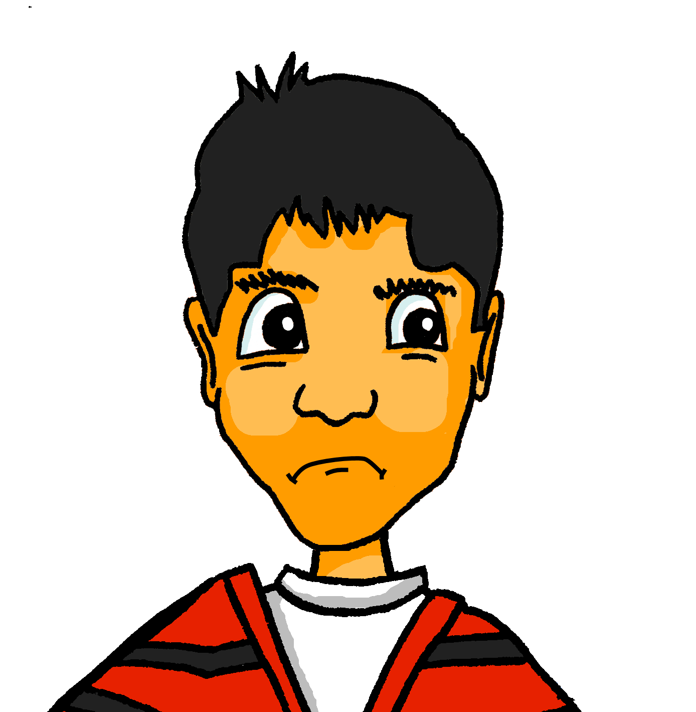
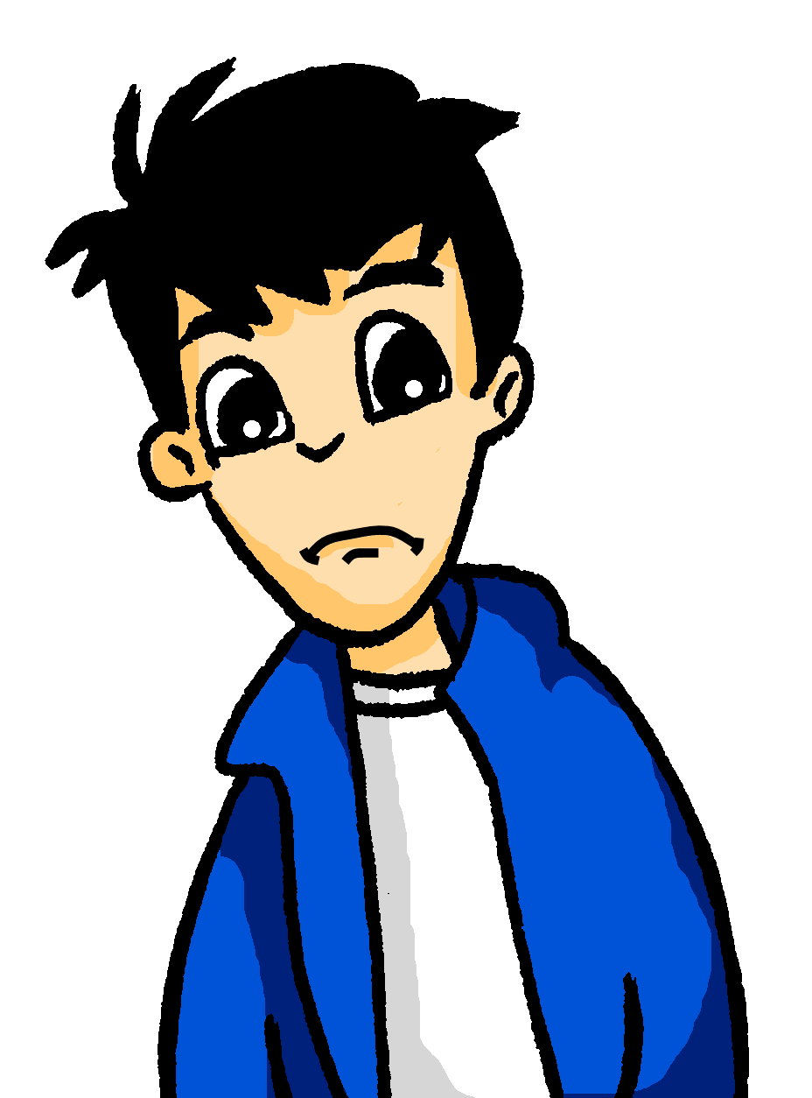
Eine WhatsApp
lesen
die Trennung – break up
Mehmet bekommt eine WhatsApp von Wolfgang. Was sagt er?
1
a | unterstützen
b | Unterstützung
c | unterstützt
Mehmet, ich brauche deine Unterstützung. Heidi und ich sind leider nicht mehr zusammen. Das ist meine erste Trennung*. Was soll ich tun? Was hältst du von meiner möglichen Idee? Ich zeige ihr meine Gefühle und gewinne sie zurück! Wolfgang
4
a | erste
b | Erste
c | erstens
_____1_____
__2__
__3__
2
a | leider
b | Leid
c | leiden
5
a | Möglichkeit
b | möglicherweise
c | möglichen
__4__
____5____
___6___
3
a | nichts
b | Nichtsein
c | nicht
6
a | fühlen
b | Gefühle
c | gefühlt
Notes:
Timing: 3 minutes Aim: to revisit 8 of this week’s vocabulary items. Procedure: 1. Students write 1-6 and a, b, c to correspond with the word that best fits each gap.
2. Click to reveal the answers.

Slide 10
Ein Anruf
1
2
3
4
5
6
hören
7
8
9
10
11
Mehmet ruft Wolfgang an. Hör zu und schreib die fehlenden Wörter!
Hallo Wolfgang! Also, ihr seid nicht mehr zusammen? Ach! Es tut mir leid. Ich unterstütze dich – ich bin dein Freund! Heidi muss dir sehr fehlen. So ein Schmerz! Manchmal finden zwei Personen, dass sie sich* nicht mehr küssen und nicht mehr genug zusammen lachen. Ich denke jedoch, dass deine Idee möglich ist. Aber zuerst wollen wir ins Schwimmbad gehen, und dann deine Tante besuchen. Sie ist sehr nett und backt leckere Kuchen! Mit oder
ohne Heidi, du kannst deine Freizeit gut **nutzen!
_1_
_2_
_3_
_4_
_5_
_6_
_7_
_8_
_9_
_10_
*sich – each other
**nutzen – to use (abstract, e.g. use time)
dir besuchen mir zusammen dich
ohne seid mit Freizeit finden
Notes:
Timing: 4 minutes
Aim: to practise written comprehension of some more of this week’s vocabulary and in addition, segmentation skills, as students match what they read to what they are hearing.
Procedure: 1. Click on the audio buttons to play the recording. Each recording stops just before the bleeped word.
2. Students listen and follow the text, choosing a word from the box at the bottom of the slide to fill each numbered gap.
3. Play the full audio and click to reveal the answers one by one.
4. As a final step, click to cover the word box and the answers 1-10, and elicit a choral reading of the full text, whereby they insert the German gapped words, as they read. Note: To make the activity more challenging, the task could first be completed as a reading, and the full audio played as a listen and check. Alternatively or additionally, the box containing the missing words could be deleted from the slide.
Transcript (showing gaps): Hallo Wolfgang! Also, ihr // seid nicht mehr zusammen? Ach! Es tut // mir leid. Ich unterstütze // dich – ich bin dein Freund! Heidi muss // dir sehr fehlen. So ein Schmerz! Manchmal // finden zwei Personen, dass sie sich nicht mehr küssen und nicht mehr genug // zusammen lachen. Ich denke jedoch, dass deine Idee möglich ist. Aber zuerst wollen wir ins Schwimmbad gehen, und dann deine Tante // besuchen. Sie ist sehr nett und backt leckere Kuchen! // Mit oder // ohne Heidi, du kannst deine // Freizeit gut nutzen!

Slide 11
Pronomen [R2 – Akkusativ]
Grammatik
As you know, we use pronouns to replace nouns that we do not need to repeat.
After most verbs, use direct object [R2 – accusative] pronouns:
R2 [accusative] pronouns are always used
after the prepositions ohne and für.
Remember: The direct object case is also called Row 2 or accusative.
SUBJECT
VERB
OBJECT
Ich
mag
dich.
I like you.
Du
magst
mich.
You like me.
Er
mag
sie.
He likes her/it (feminine).
Sie
mag
ihn.
She likes him/it (masculine).
Or they like her!
Wir
mögen
es.
We like it (neuter).
Sie
mögen
sie.
They like them (all noun genders).
Notes:
Timing: 2 minutes Aim: to revisit knowledge of direct object pronouns. Procedure: 1. Click to animate the explanation.
2. Ensure students’ understanding at each stage.

Slide 12
Pronomen [R3 – Dativ]
Grammatik
After certain verbs or prepositions, use indirect object [R3 – dative] pronouns instead:
R3 (dative) pronouns are always used
after the prepositions von and mit.
Sometimes these R3 (dative) pronouns mean ‘to me’, ‘to you’ etc., but they can just mean ‘me’, ‘you’, ‘him’, ‘her’ ‘it’.
SUBJECT
VERB
OBJECT
Ich
glaube
dir.
I believe you.
Du
glaubst
mir.
You believe me.
Sie
glaubt
ihm.
She believes him/it (masculine).
Er
glaubt
ihr.
He believes her/it (feminine).
Wir
glauben
ihm.
We believe it (neuter).
Sie
glauben
ihnen.
They believe them (all noun genders).
Notes:
Timing: 2 minutes Aim: to revisit Row 3 (dative) pronouns dir, mir, ihm, ihr, ihm, ihnen. Procedure: 1. Click to animate the explanation.
2. Ensure students’ understanding at each stage.

Slide 13
Grammatik
hören
Wolfgang redet wieder mit Mehmet!
Listen and choose the correct form of the pronoun to fill the gap in each sentence.
 | Meine Tante ist sehr nett. Ich gehe mit ... einkaufen. | sie | ihr
 | Heidi fehlt mir. Ohne ... bin ich traurig. | sie | ihr
 | Meine Schwester Mia macht viel für ... . | mich | mir
 | Sie wird ein Geschenk von ... bekommen. | mich | mir
 | Ich soll mit ... in die Stadt gehen. | dich | dir
 | Ich habe eine Frage für ... . Was jetzt? | dich | dir
 | Mein Freund Hans ist auch sehr nett. Diese SMS ist von ... | ihn | ihm
 | Er ist wieder krank. Ich arbeite im Unterricht ohne ... . | ihn | ihm
Remember – ohne and für are followed by R2; mit and von are followed by R3!
1
2
3
4
5
6
7
8
Notes:
Timing: 4 minutes Aim: to provide practice in distinguishing R2 and R3 pronoun use; to revisit vocabulary from this week’s set. Procedure: 1. Students listen to the sentences (click on numbered buttons) and choose the correct pronoun option in each case.
2. Click to bring up the written version of each sentence plus the correct answers, one by one.
Transcript: 1. Meine Tante ist sehr nett. Ich gehe mit [ihr] einkaufen.
2. Heidi fehlt mir. Ohne [sie] bin ich traurig.
3. Meine Schwester Mia macht viel für [mich].
4. Sie wird ein Geschenk von [mir] bekommen.
5. Ich soll mit [dir] in die Stadt gehen.
6. Ich habe eine Frage für [dich]: Was jetzt?
7. Mein Freund Hans ist auch sehr nett. Diese SMS ist von [ihm].
8. Er ist wieder krank. Ich arbeite im Unterricht ohne [ihn].

Slide 14
Possessive adjectives [R2]
Grammatik
As you know, after the prepositions ohne [without] and für [for], we use the direct object [R2 – accusative] case. The endings on the possessive adjectives are:
The endings agree with the thing possessed, not the person possessing!
Here, Freund is masculine, so the possessive adjective takes the masculine ending: meinen
Preposition
Possesssive
Noun
ohne
meinen
Freund
without my (male) friend (m.)
für
deine
Freundin
for your (female) friend (f.)
ohne
sein
Auto
without his car (nt.)
für
ihre
Freunde
for her friends (pl.)
Notes:
Timing: 1 minute Aim: to revisit knowledge of possessive adjectives in R2 (accusative) after pronouns ohne and für. Procedure: 1. Click to animate the explanation.
2. Ensure students’ understanding at each stage.

Slide 15
Possessive adjectives [R3]
Grammatik
After the prepositions mit [with] and von [from], we use the indirect object [R3 – dative] case. The endings on the possessive adjectives are:
Again, the endings agree with the thing possessed, not the person possessing!
Again, Freund is masculine, so the possessive adjective takes the masculine ending: meinem
Preposition
Possesssive
Noun
mit
meinem
Freund
with my (male) friend (m.)
von
deiner
Freundin
from your (female) friend (f.)
mit
seinem
Auto
with his car (nt.)
von
ihren
Freunden
from her friends (pl.)
Remember to add –n to most nouns in R3 (dative).
Notes:
Timing: 1 minute Aim: to revisit possessive adjectives in R3 (dative) following pronouns mit and von. Procedure: 1. Click to animate the explanation.
2. Ensure students’ understanding at each stage.

Slide 16
Mia schreibt an Andrea!
lesen
Mia’s text has bugs! Write the correct endings on the possessive adjectives.
Hallo Andrea!
Wie geht’s? Mir geht’s gut, aber Wolfgang hat Probleme mit seiner Freundin. Eine Trennung! Was für ein Paar! Er hat eine nette SMS von seinem Freund Mehmet gekriegt, aber er ist immer noch traurig. Er geht mit meiner Tante einkaufen, aber ohne meine Freundin Heidi! Was kann ich für meinen Bruder tun?! Redest du oft mit deinem Bruder? Weißt du, was ich tun soll, oder kannst du eine Idee von deiner Mutter bekommen? Mia xx
1
2
3
4
5
6
7
Notes:
Timing: 4 minutes Aim: to practise in written modality the correct R2 and R3 endings for possessive adjectives. Procedure: 1. Students write 1-7 and the correct form of each possessive adjective.
2. Click to reveal the correct answers one by one.

Slide 17
Andrea antwortet!
lesen
Choose the correct noun following each possessive adjective in Andrea’s text.
Hallo Mia!
Mir geht’s auch gut, danke. Aber es tut mir leid! Meine Antwort: Wolfgang kann mit seinen Freundin/Freunden reden. Er soll mit seinem Tante/Freund in die Stadt gehen und eine Tour machen. Du kannst auch viel für deinen Bruder/Freunden tun – deine Gefühl/Unterstützung ist sehr wichtig.
Heidi muss auch lernen, ohne ihren Freund/
Unterstützung zu funktionieren. Sie soll mit ihrer Freundin/Freunden reden. Hat sie eine SMS von deinem Freundin/Bruder bekommen? Andrea xx
1
2
3
4
5
6
7
Notes:
Timing: 4 minutes Aim: to practise recognising the endings on possessive adjectives following the four prepositions für, ohne, mit, von. Procedure: 1. Students write 1-7 and the correct noun from the two option given, to follow each possessive adjective.
2. Click to reveal the correct answers one by one.

Slide 18
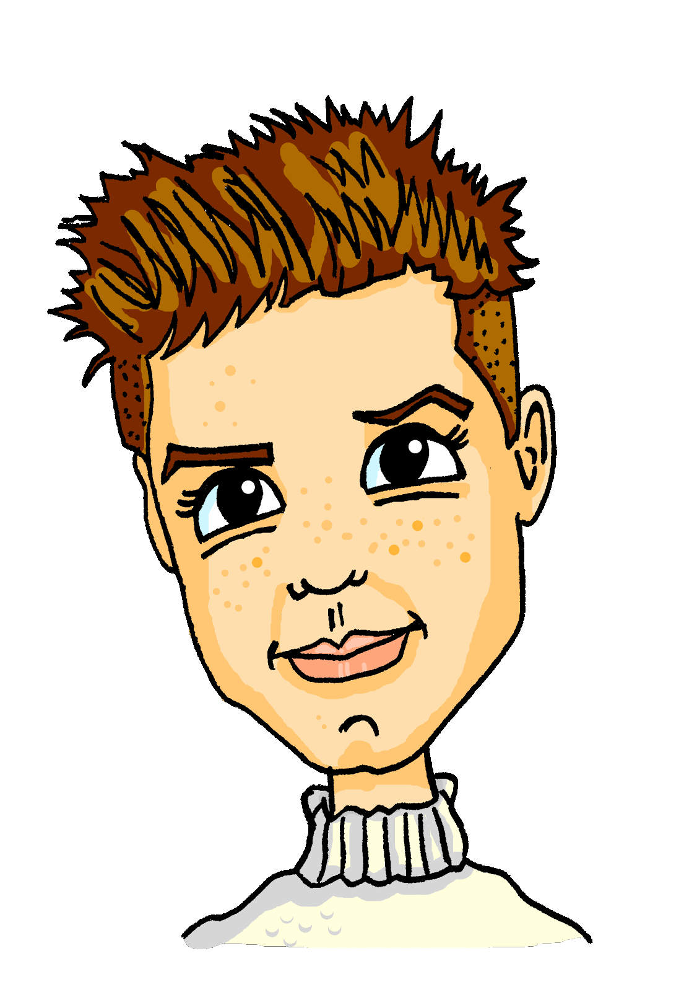
Alastair hat Ideen für Wolf
schreiben
Alastair will Wolfgang auch helfen! Was soll Wolfgang Heidi sagen? Alastair schreibt ein Paar Ideen für ihn, aber er hat einige deutsche Wörter vergessen! Hilfst du ihm?
 | Heidi, seit der Trennung bin ich so [sad without you].
 | Hast du die SMS [from me] bekommen?
 | Ich will [with you to the cinema] gehen!
 | Kommst du [with me]?
 | Ich bin [with my aunt] einkaufen gegangen.
 | Ich habe [a gift for you] gekauft!
 | Ich habe die Idee [from my friend] bekommen.
 | Ich habe auch etwas [for my sister] gekauft.
1
traurig ohne dich
2
von mir
3
mit dir ins Kino
4
mit mir
5
mit meiner Tante
6
ein Geschenk für dich
7
von meinem Freund
8
für meine Schwester
Notes:
Timing: 10 minutes Aim: to practise written production of ohne, für, mit and von, together with the accusative and dative case of the pronoun and possessive adjective, as appropriate. Procedure: 1. Students translate the words in brackets in each sentence into German.
2. Click to bring up the answers one by one.

Slide 19
What you did for and with others
Revisit past (perfect) tense
Y9 German
Term 1.2 - Week 4 - Lesson 22
Sephen Owen / Charlotte Moss / Heike Krüsemann Artwork: Steve Clarke
Date updated: 20/12/21
Notes:
Artwork by Steve Clarke. All additional pictures selected are available under a Creative Commons license, no attribution required.
Native-speaker teacher feedback provided by Stephanie Cross.
Learning outcomes (lesson 2):
Independent revisiting of vocabulary Consolidation of perfect tense and past participles
Word frequency (1 is the most frequent word in German):
9.1.2.4 (revisit): besuchen [820] fehlen [420] halten [155] küssen [2644] lachen [444] tun [123] zeigen [136] mir [63] dir [244] nichts [109] uns [75] Antwort [522] Aktivität [1422] Aufgabe [256] Ausflug [4014] Brief [838] Erste [95] Frage [157] Freizeit [2594] Freund [273] Gefühl [462] Hand [180] Idee [451] Kino [2020] Paar [241] Schmerz [1483] Schwimmbad [>5009] Stadt [204] Tour [2640] Unterricht [1823] Unterstützung [1141] letzte [152] aus2 [37] bei [29] durch [55] für [17] mit [13] ohne [120] von [9] bald [503] gar nicht [mwu] gegen [104] immer [64] leider [643] seit [130] wieder [74] weh [2798] ach [587]
Source: Jones, R.L & Tschirner, E. (2019). A frequency dictionary of German: Core vocabulary for learners. London: Routledge.
The frequency rankings for words that occur in this PowerPoint which have been previously introduced in NCELP resources are given in the NCELP SOW and in the resources that first introduced and formally re-visited those words.
For any other words that occur incidentally in this PowerPoint, frequency rankings will be provided in the notes field wherever possible.

Slide 20
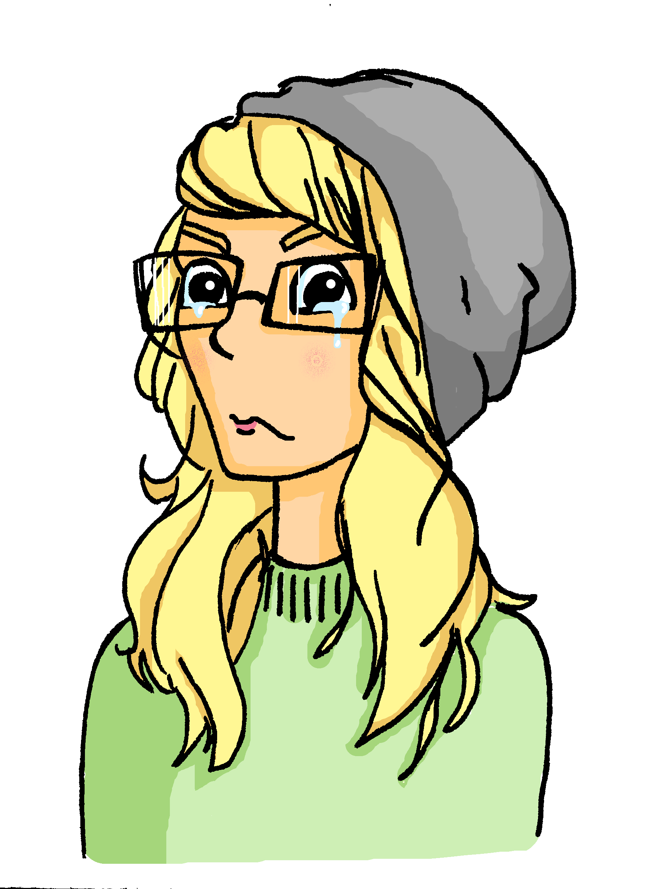
Wolfgang und Heidi
lesen
*die Beziehung – relationship
Choose a different word from the box below to fill each gap.
Then translate the sentences into English.
1. Wolfgangs Freundin Heidi kommt ____ Österreich.
2. Er wollte sie eines Tages an der ____ nehmen und über ihre Zukunft reden.
3. Aber sie sagt, dass es viel ____ ihre Beziehung* gibt.
4. ____ seiner Tante Laura kann Wolfgang über Heidi sprechen.
5. ____ die Trennung hat er eine neue ____ begonnen: Schwimmen mit Mehmet.
6. ____ wird er mit seiner Klasse einen ____ nach Potsdam machen.
Aktivität - Ausflug - Hand - aus - bei - durch - gegen - bald
Notes:
Timing: 7 minutes (three slides) Aim: to revisit the vocabulary items from this week’s list which have not yet featured in other activities, as well as providing translation practice into English of some more complex German sentences (using mainly familiar vocabulary).
Procedure: 1. Students read the sentences and select the correct word from the box to fill each gap.
2. They then translate the sentences into English.
3. Answers are on the following two slides.
Word frequency (1 is the most frequent word in German):
Beziehung [649]
Source: Jones, R.L & Tschirner, E. (2019). A frequency dictionary of German: Core vocabulary for learners. London: Routledge.

Slide 21
Antworten [1]
gegen and durch are followed by R2 (accusative); bei is followed by R3 (dative).
lesen
[_______]
*die Beziehung – relationship
[_______]
1. Wolfgangs Freundin Heidi kommt aus Österreich.
2. Er wollte sie eines Tages an der Hand nehmen und über ihre Zukunft reden.
3. Aber sie sagt, dass es viel gegen ihre Beziehung* gibt.
4. Bei seiner Tante Laura kann Wolfgang über Heidi sprechen.
5. Durch die Trennung hat er eine neue Aktivität begonnen: Schwimmen mit Mehmet.
6. Bald wird er mit seiner Klasse einen Ausflug nach Potsdam machen.
Notes:
Aim: to provide the answers to the gap-fill activity on the previous slide.
Procedure: 1. Students check their answers. 2. Teacher clicks to prompt students to identify the case used following gegen, durch and bei. Word frequency (1 is the most frequent word in German):
Beziehung [649]
Source: Jones, R.L & Tschirner, E. (2019). A frequency dictionary of German: Core vocabulary for learners. London: Routledge.

Slide 22
Antworten [2]
lesen
1. Wolfgang’s girlfriend Heidi comes from Austria.
2. He wanted to take her hand and talk about their future one day.
3. But she says that there is a lot against their relationdhip.
4. At his aunt’s house, Wolfgang can talk about Heidi.
5. Through the break-up, he has started a new activity: swimming with Mehmet.
6. He will soon be going on a trip with his class to Potsdam.
Notes:
Aim: to provide suggested answers to the translation task. Procedure: Students check their answers and ask for any necessary clarification, as needed.

Slide 23
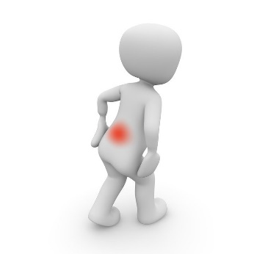
Vokabeln
lesen
Welche Kategorie past am besten?
ach
bei
leider
seit
ohne
weh tun
gegen
die Aktivität
für
mit
bald
die Aufgabe
der Unterricht
die Zeit
dir
der Schmerz
dich
Notes:
Timing: 4 minutes Aim: to revisit 16 of this week’s vocabulary items and revise prepositions with R2 (accusative) and R3 (dative).
Procedure: 1. Ask students to write down the category words and the words they think best fit with each.
2. Click to reveal the answers.

Slide 24
ein Wortspiel [1/7]
lesen
Mia und Katja spielen ein Wortspiel. Mia sagt ein Wort und Katja wählt ein anderes Wort aus. Welches Wort passt am besten?
das Geld
der Film
sitzen
lieben
das Kino
Notes:
Timing: 4 minutes (7 Slides)
Aim: to revisit 20 of this week’s vocabulary items. Procedure: 1. Ask students to note down which word is most closely linked to the word Mia says.
2. Click to reveal the answers.
3. On the final slide, Mia asks what her secret word is. Students look at all the answers they have written down and decide which category best fits these words.

Slide 25
ein Wortspiel [2/7]
lesen
das Wasser
Sport machen
durch
das Schwimmbad
der Unterricht
Notes:
Slide 2/7

Slide 26
ein Wortspiel [3/7]
lesen
der Tourist
das Paar
der Brief
die Tour
aus
Notes:
Slide 3/7

Slide 27
ein Wortspiel [4/7]
lesen
Freunde
besuchen
mit
zeigen
fehlen
Notes:
Slide 4/7

Slide 28
ein Wortspiel [5/7
lesen
lustig
die Idee
lachen
Freunde
gut
Notes:
Slide 5/7

Slide 29
ein Wortspiel [6/7]
lesen
reisen
die Stadt
wieder
immer
der Ausflug
Notes:
Slide 6/7

Slide 30
ein Wortspiel [7/7]
lesen
Schau dir deine Antworten an. Was ist mein geheimes* Wort?
Aufgaben
Freizeitaktivitäten
spielen
schön
* geheim – secret
Notes:
Slide 7/7
Words: Kino, Schwimmbad, Tour, besuchen, lachen, Ausflug → Freizeitaktivitäten

Slide 31
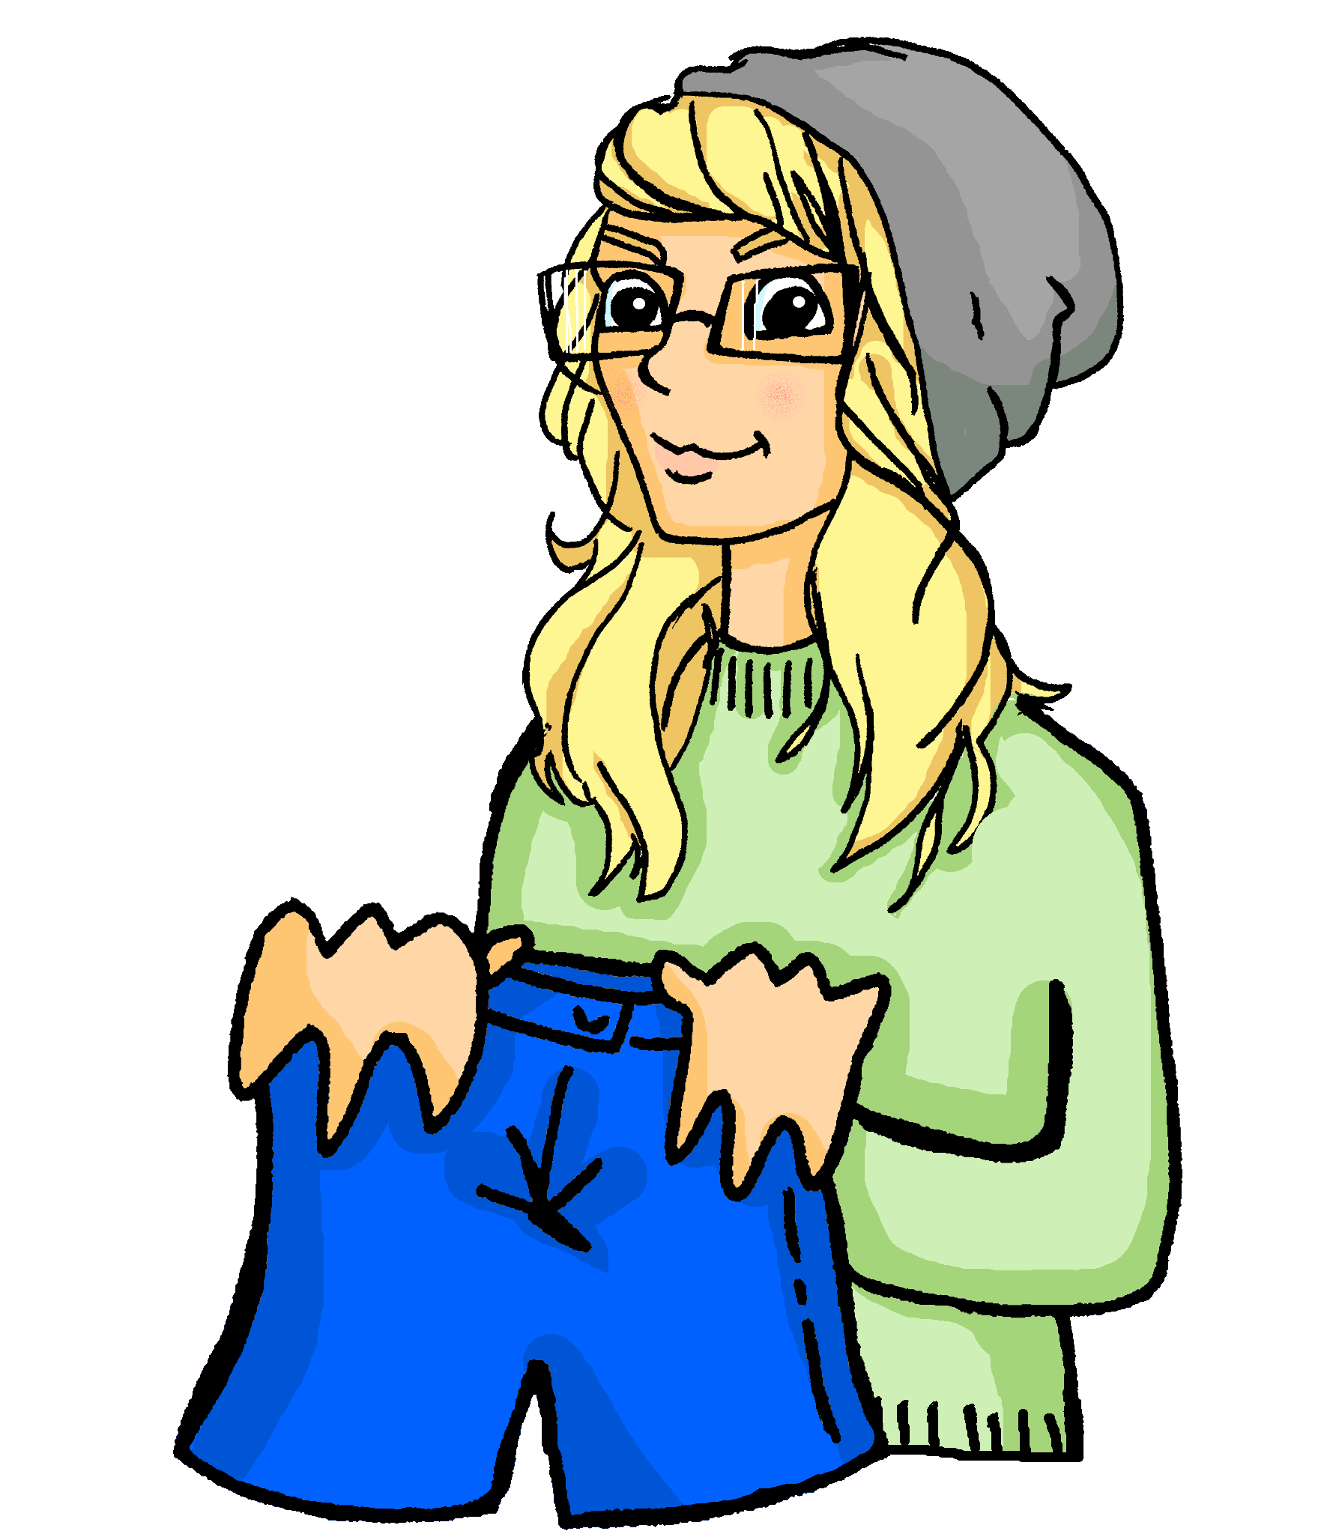
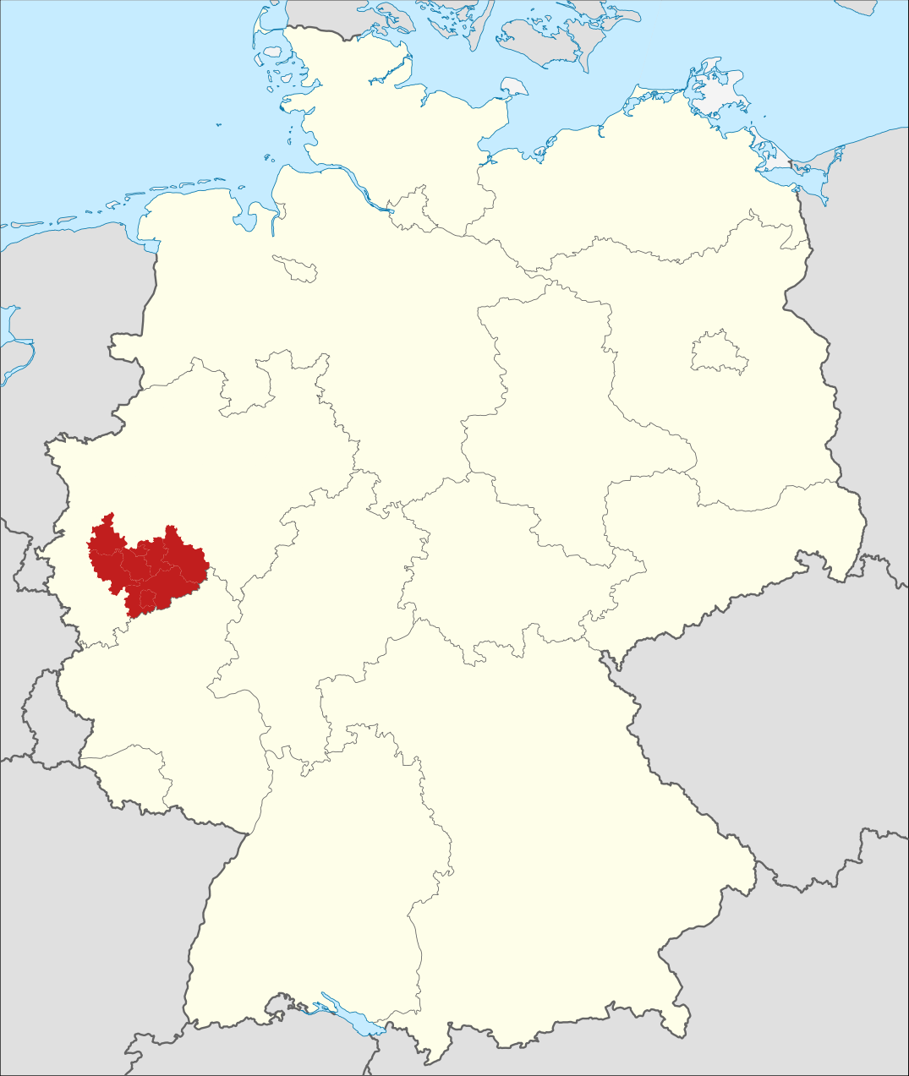
Heidi in Köln
Köln ist Cologne auf Englisch. Köln ist eine Stadt im Bundesland Nordrhein-Westfalen.
lesen / schreiben
* um … zu besuchen – in order to visit
Translate the gaps into German
Ich mache einen Ausflug nach Köln um* einen Freund zu besuchen. Wir werden eine Tour durch die Stadt machen und dann ins Kino gehen. Ich habe eine wichtige Frage an ihn und ich hoffe, dass die Antwort ‘ja’ ist. Ich möchte, dass wir ein Paar werden. Ich will ihn küssen und seine Hand halten. Das wird ein gutes Gefühl sein!
I am going on a trip (1) to Cologne to visit (3) a friend (2). We are going to do a tour (4) through the city (5) and then go to the cinema (6). I have an important question (7) for him and I hope the answer (8) is ‘yes’. I want us to become a couple (9). I want to kiss (10) him and hold his hand (11). That will be a good feeling (12)!
__1__
__2__
__3__
_4_
__5__
__6__
__7__
__8__
__9__
__10__
__11__
__12__
Notes:
Timing: 10 minutes Aim: to revisit 14 of this week’s vocabulary items as part of a translation exercise. Procedure: 1. Ask students to translate the gaps in the German paragraph. (No need to write the whole text).
2. Click to reveal the answers.
Map image: Von TUBS - Eigene Arbeit, basiert auf:, CC BY-SA 3.0, https://commons.wikimedia.org/w/index.php?curid=6509102

Slide 32
das Perfekt [1/3]
Grammatik
Remember – we use the present tense of haben together with a past participle to mean ‘have done’ or ‘did’:
Ich habe viel Sport gemacht.
I have done lots of sport. / I did lots of sport.
The past participle of many verbs is: ge + stem + t.
Remember: the stem = infinitive minus the –en.
Verbs that start with prefixes be-, ver- and er- do not add ge-:
Du hast deine Tante besucht.
You have visited your aunt. / You visited your aunt.
Sie hat viel Geld verdient.
She has earnt lots of money. / She earnt lots of money.
Wir haben die Geschichte erzählt.
We have told the story. / We told the story.
These prefixes are never ‘stressed’. Always stress the syllable that follows.
Notes:
Timing: 2 minutes Aim: to recap knowledge of the perfect tense with weak verbs + haben; to present more formally the pattern of past participle formation with be-, er- and ver- verbs, including new knowledge about word stress.
Procedure: 1. Click on the mouse to animate the explanation.
2. Ensure student understanding at each stage.

Slide 33
das Perfekt [2/3]
Grammatik
German past participles of ‘strong’ verbs usually end in –en. They form the perfect tense with haben for most verbs, and sein for movement verbs:
Ich bin oft gefahren.
I have travelled / I travelled often.
ge + stem + en
Here are a few more patterns:
Du bist hier geblieben.
You have stayed / you stayed here.
ge + [ei] → [ie] + en
Sie hat es toll gefunden.
She has found / she found it great.
ge + [i] → [u] + en
Wir haben Deutsch gesprochen.
We have spoken / we spoke German.
ge + [i(e)] → [o] + en
Verbs that start with prefixes ver- and ent- do not add ge-:
ver-/ent- + stem + en
Sie haben vergessen.
They have forgotten / they forgot.
These prefixes are never stressed. Always stress the syllable that follows.
Notes:
Timing: 2 minutes Aim: to recap knowledge of the perfect tense with strong verbs + haben or sein; to present more formally the pattern of past participle formation with different groups of verbs with one known ‘anchor’ verb.
Note: These verbs and past participles were previously taught. They are re-presented here to prepare students to build their knowledge of past participles within particular verb groups. Here, we introduce the groups with their ‘prototype’ anchor verbs.
Procedure: 1. Click on the mouse to animate the explanation.
2. Ensure student understanding at each stage.

Slide 34
das Perfekt [3/3]
Grammatik
German past participles of ‘strong’ verbs usually end in –en. They form the perfect tense with haben for most verbs, and sein for movement verbs:
Ich bin oft gefahren.
I have travelled / I travelled often.
ge + stem + en
Here are a few more patterns:
Du bist hier geblieben.
You have stayed / you stayed here.
ge + [ei] → [ie] + en
Sie hat es toll gefunden.
She has found / she found it great.
ge + [i] → [u] + en
Wir haben Deutsch gesprochen.
We have spoken / we spoke German.
ge + [i(e)] → [o] + en
Verbs that start with prefixes ver- and ent- do not add ge-:
ver-/ent- + stem + en
Sie haben vergessen.
They have forgotten / they forgot.
These prefixes are never stressed. Always stress the syllable that follows.
Notes:
Timing: 2 minutes Aim: to recap knowledge of the perfect tense with strong verbs + haben or sein; to present more formally the pattern of past participle formation with different groups of verbs with one known ‘anchor’ verb.
Note: These verbs and past participles were previously taught. They are re-presented here to prepare students to build their knowledge of past participles within particular verb groups. Here, we introduce the groups with their ‘prototype’ anchor verbs.
Procedure: 1. Click on the mouse to animate the explanation.
2. Ensure student understanding at each stage.

Slide 35
Wiederholung
Welche Kategorie ist richtig?
( = the anchor verb)
lesen
ge+stem+t regular | ge+stem+en fahren | ge+[ei]→ [ie]+en bleiben | ge+[e/ie] → [o]+en sprechen | ge+[i] → [u]+en finden | ver-, ent-, be- infinitive vergessen
gelebt | gekommen | geschrieben | geworfen | gesprungen | verlassen
gemacht | angekommen | gestiegen | gewonnen | stattgefunden
getanzt | gelaufen |  | verloren | gesungen
gehört | getragen |  | geflogen
irregular | gegangen | genommen
leben | gehen | springen | werfen | gewinnen
kommen | ankommen | machen | tanzen | verlassen
nehmen | schreiben | verlieren | stattfinden | hören
fliegen | laufen | singen | steigen | tragen
Notes:
Timing: 3 minutes Aim: to practise written recognition of verbs that form their past participles in similar ways; to prepare students for the written production task that follows. Procedure: 1. Students write the anchor verb and its past participle.
2. They then categorise verbs 1-20 into the different categories, according to their past participle formation. 3. Click to reveal answers. Note: answers are animated left to right for verbs from the lower table. Teachers can elicit the past participles orally from students, giving the infinitives. Note: students may need reminding that the anchor verb is a high-frequency verb with a past participle formation pattern shared by other verbs.

Slide 36
Wiederholung (1/2)
Was fehlt? Schreibe auf Deutsch.
( = the anchor verb)
schreiben
1 | Sie ist mit ihrer Klasse ins Theater gegangen. (she went)
2 | Sie hat einen Brief geschrieben. (she wrote) [bleiben]
3 | Wir haben den Hund verloren. (we lost) [sprechen]
4 | Du bist ins Auto gestiegen. (you climbed/got) [bleiben]
5 | Er hat mir ein Lied gesungen. (he sang) [finden]
6 | Ich habe letzte Woche oft Sport gemacht. (I did)
7 | Sie hat mich verlassen. (she left) [vergessen]
8 | Ihr seid schnell nach Hause gekommen. (you all came) [fahren]
9 | Sie haben den Ball geworfen. (they threw) [sprechen]
10 | Es ist geflogen! (it flew!) [sprechen]
___
__________ .
___
____________ .
____
________ .
___
____________.
___
___________ .
___
________.
___
__________.
___
______________.
______
__________.
__
_______!
Notes:
Timing: 10 minutes (two slides) Aim: to practise written production of perfect tense auxiliaries and past participles. Procedure: 1. Students write the whole sentence, inserting the missing words (auxiliary verb and past participle).
2. Click to reveal answers one by one. Note: we re-use the 20 past participles from the previous activity here. Students should be encouraged to complete the task without reference to their list of past participles.

Slide 37
Wiederholung (2/2)
schreiben
11 | Er ist hoch gesprungen. (he jumped) [finden]
12 | Ihr habt einen Keks genommen! (you all took)
13 | Wir haben einen Preis gewonnen. (we won) [sprechen]
14 | Du bist um drei Uhr angekommen. (you arrived) [fahren]
15 | Sie sind eine Stunde gelaufen. (they ran) [fahren]
16 | Ich habe gut gehört! (I heard)
17 | Es hat in der Stadt stattgefunden. (it took place) [finden]
18 | Sie hat in der Disco getanzt. (she danced)
19 | Ich habe die Tür getragen. (I carried) [fahren]
20 | Du hast in der Schweiz gelebt? (you lived)
___
__________ .
___
____________!
____
_________ .
___
____________.
___
___________ .
___
________!
___
_____________.
___
__________.
____
__________.
___
_______?
Notes:
2/2

Slide 38
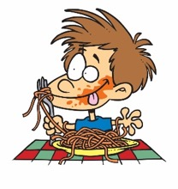
Du sprichst mit deiner/m Partner*in über Freunde.
lesen / sprechen
Use your cards to
ask questions in German.
answer questions. Is your partner asking about you (singular) or you all (plural)?
Your partner will also ask you. Take turns.
Choose your answer depending on the verb in the question.
Zum Beispiel:
Wo hast du gegessen?
Person A
(Frage):
Im Stadtzentrum.
Person B
(Antwort):
Ask your partner these questions.
Listen for whether it’s du or ihr and then give the information in German.
Write down the answer.
1. Where did you eat?
Partner asks about…
‘you’
‘you all’
In the city centre.
[where?]
in the city centre
on the beach
Notes:
Do EITHER this more challenging version (slides 38-40) OR the alternative, supported version (42-43).
Note: if the teacher is conducting speaking assessments and doesn’t want the additional noise generated by this speaking task, then students could write the questions instead, as further perfect tense revision.
Timing: 8 minutes
Aim:
to practise producing and understanding verbs in the perfect past tense in both the du (you, singular) and ihr (you, plural) forms.
to also consolidate use of question words and vocabulary (oral modality).
Procedure:
Person A uses their cards to ask a question in German.
Student B listens and says the corresponding answer depending on the question – does the question refer to ‘you’ singular (du hast/ist) or to ‘you all’ (ihr habt/seid)
Student A then writes down their answer in German.
Teacher uses the answer slide to give feedback.

Slide 39
Person A
Ask your partner these questions.
Listen for whether it’s du or ihr and then give the information in German.
Write down the answer.
1. When did you get that from me?
Partner asks about…
‘you’
‘you all’
1.
[when?]
in June
in July
2. Where did you all travel in your free time?
2.
[where?]
in Germany
in France
3. How many trips did you do with him?
3.
[how many?]
2
5
4. How did you all go into town?
4.
[how?]
walked
with the train
5. How often did you go to the swimming pool with him?
5.
[how often?]
every weekend
every month
6.
[what?]
nothing
wrote ideas
6. What did you all show him?
7.
[who?]
Wolfgang
Mia
7. Who did you kiss goodbye?
8.
[why?]
nice
funny
8. Why did you all go to the lesson without him?
Notes:
DO NOT DISPLAY DURING ACTIVITY
Slide can be printed as handout.

Slide 40
Person B
Ask your partner these questions.
Listen for whether it’s du or ihr and then give the information in German.
Write down the answer.
Partner asks about…
‘you’
‘you all’
1. When did you visit the castle?
1.
[when?]
yesterday
last month
2. Where did you all do a bike tour?
2.
[where?]
to Germany
to France
3. How many letters did you write to her?
3.
[how many?]
10
8
4. How did you all go to the cinema?
[how?]
4.
with the bus
with the car
5. How often did you laugh with her?
[how often?]
5.
every day
every week
6. What did you do for the task?
6.
[what?]
a picture
the answer
7. With whom did you all study?
7.
[who?]
a friend
my Gran
8. Why did you all do the activity?
8.
[why?]
didn’t do that
forgot
Notes:
DO NOT DISPLAY DURING ACTIVITY
See accompanying Word doc for printable version.

Slide 41
Du sprichst mit deiner/m Partner*in über Freunde.
lesen / sprechen
Use your cards to
ask questions in German.
answer questions. Is your partner asking about you (singular) or you all (plural)?
Your partner will also ask you. Take turns.
Choose your answer depending on the verb in the question.
Zum Beispiel:
Wo hast du gegessen?
Person A
(Frage):
Im Stadtzentrum.
Person B
(Antwort):
Ask your partner these questions.
Listen for whether it’s du or ihr and then give the information in German.
Write down the answer.
1. Where did you eat?
Partner asks about…
‘you’
‘you all’
In the city centre.
[where?]
in the city centre
on the beach
Notes:
THIS IS THE SUPPORTED VERSION
Note: if the teacher is conducting speaking assessments and doesn’t want the additional noise generated by this speaking task, then students could write the questions instead, as further perfect tense revision.
Timing: 8 minutes
Aim:
to practise producing and understanding verbs in the perfect past tense in both the du (you, singular) and ihr (you, plural) forms.
to also consolidate use of question words and vocabulary (oral modality).
Procedure:
Person A uses their cards to ask a question in German.
Student B listens and says the corresponding answer depending on the question – does the question refer to ‘you’ singular (du hast/ist) or to ‘you all’ (ihr habt/seid)
Student A then writes down their answer in German.
Teacher uses the answer slide to give feedback.

Slide 42
Person A
Ask your partner these questions.
Listen for whether it’s du or ihr and then give the information in German.
Write down the answer.
1. When did you get that from me?
Partner asks about…
‘you’
‘you all’
1.
[when?]
in June
in July
2. Where did you all travel in your free time?
2.
[where?]
in Germany
in France
3. How many trips did you do with him?
3.
[how many?]
2
5
4. How did you all go into town?
4.
[how?]
walked
with the train
5. How often did you go to the swimming pool with him?
5.
[how often?]
every weekend
every month
6.
[what?]
nothing
wrote ideas
6. What did you all show him?
7.
[who?]
Wolfgang
Mia
7. Who did you kiss goodbye?
8.
[why?]
nice
funny
8. Why did you all go to the lesson without him?
Notes:
DO NOT DISPLAY DURING ACTIVITY
Slide can be printed as handout.

Slide 43
Person B
Ask your partner these questions.
Listen for whether it’s du or ihr and then give the information in German.
Write down the answer.
Partner asks about…
‘you’
‘you all’
1. When did you visit the castle?
1.
[when?]
yesterday
last month
2. Where did you all do a bike tour?
2.
[where?]
to Germany
to France
3. How many letters did you write to her?
3.
[how many?]
10
8
4. How did you all go to the cinema?
[how?]
4.
with the bus
with the car
5. How often did you laugh with her?
[how often?]
5.
every day
every week
6. What did you do for the task?
6.
[what?]
a picture
the answer
7. With whom did you all study?
7.
[who?]
a friend
my Gran
8. Why did you all do the activity?
8.
[why?]
didn’t do that
forgot
Notes:
DO NOT DISPLAY DURING ACTIVITY
See accompanying Word doc for printable version.

Slide 44
Respuestas
Antworten
Person A
Person B
1. When did you get that from me?
yesterday
1. When did you visit the castle?
in June
2. Where did you all travel in your free time?
to France
2. Where did you all do a bike tour?
3. How many trips did you do with him?
in France
10
3. How many letters did you write to her?
2
4. How did you all go into town?
4. How did you all go to the cinema?
with the car
with the train
5. How often did you go to the swimming pool with him?
5. How often did you laugh with her?
every weekend
every day
6. What did you do for the task?
6. What did you all show him?
nothing
the answer
7. With whom did you all study?
7. Who did you kiss goodbye?
Mia
a (male) friend
8. Why did you all do the activity?
8. Why did you all go to the lesson without him?
forgot
funny
Notes:
ANSWER SLIDE
Teacher can use this slide to give feedback.

Slide 45
Respuestas
Antworten Deutsch
gemacht*
Person A
Person B
1. Wann hast du das von mir bekommen?
gestern
1. Wann hast du das Schloss besucht?
im Juni
2. Wohin seid ihr zusammen in der Freizeit gefahren?
nach Frankreich
2. Wo habt ihr eine Radtour gemacht?
3. Wie viele Ausflüge hast du mit ihm gemacht?
in Frankreich
zehn
3. Wie viele Briefe hast du ihr geschrieben?
zwei
4. Wie seid ihr in die Stadt gefahren?
4. Wie seid ihr zum Kino gekommen?
mit dem Auto
mit dem Zug
5. Wie oft bist du mit ihm ins Schwimmbad gegangen?
5. Wie oft hast du mit ihr gelacht?
jedes Wochenende
jeden Tag
6. Was hast du für die Aufgabe getan*?
6. Was habt ihr ihm gezeigt?
nichts
die Antwort
7. Mit wem habt ihr gelernt?
7. Wen hast du zum Abschied geküsst?
mit Mia
einen Freund
8. Warum habt ihr die Aktivität gemacht?
8. Warum seid ihr ohne ihn in den Unterricht gegangen?
lustig
vergessen
Notes:
ANSWER SLIDE
Teacher can use this slide to give feedback.

Slide 46
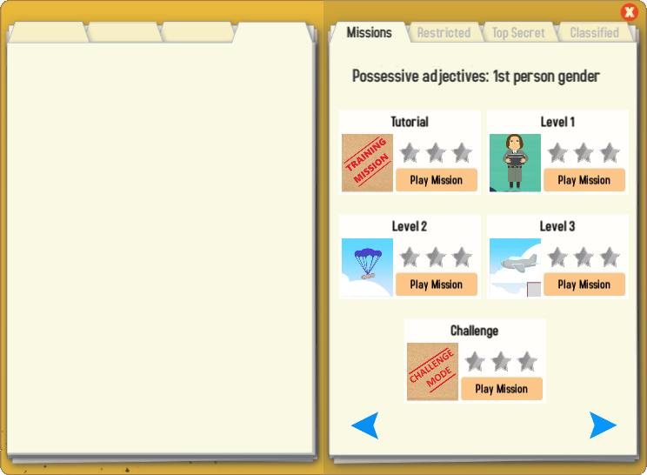
Gaming Grammar
Try the following Gaming Grammar missions to practise:

Slide 47
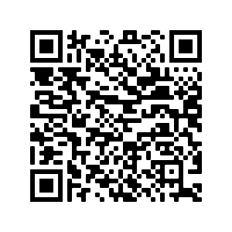
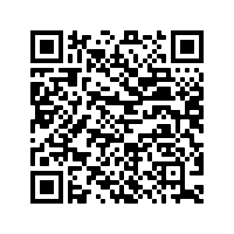
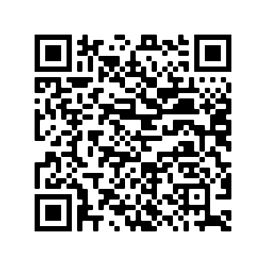
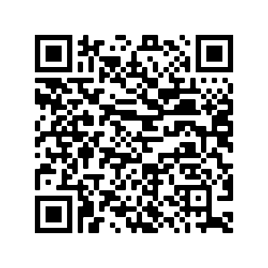
Hausaufgaben
Vocabulary Learning Homework (Y9, Term 1.2, Week 5)
Quizlet link Mashup 1
Quizlet link Mashup 2
Quizlet link Mashup 3
Quizlet link Mashup 4
Notes:
Use this slide to set the homework

